Slide 1


21 juin 2023
BIENVENUE À L’ASSEMBLÉE GÉNÉRALE ANNUELLE

Slide 2

MOT DE BIENVENUE ET OUVERTURE

Slide 3
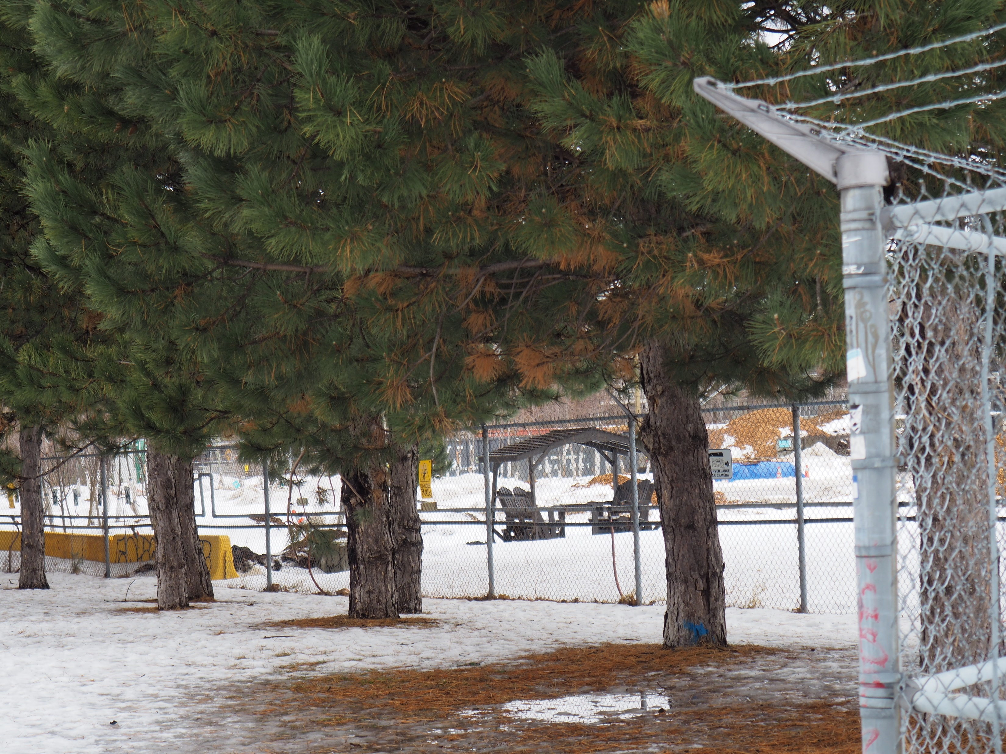
Nomination à la présidence et au secrétariat de l’assemblée
Lecture et adoption de l’ordre du jour

Slide 4

ORDRE DU JOUR
Mot de bienvenue et ouverture
Nomination à la présidence et au secrétariat de l’assemblée
Lecture et adoption de l’ordre du jour
Présentation des états financiers
Lecture et adoption du procès-verbal de l’assemblée générale du 16 juin 2022
Présentation du rapport annuel d’activités 2022-2023
    Espace Mobilité
    Espace Réussite éducative
    Présentation et adoption des perspectives 2023-2024
    Espace Habitation
Ratification des actes du conseil d’administration 2022-2023
    Espace Culture
Explication dépôt des prévisions budgétaires 2023-2024
    Maison Communautaire
    Serre 4 saisons
Proposition et nomination d’un vérificateur comptable pour 2023-2024
    Espace Alimentation
    Participation citoyenne
Élection des membres du conseil d’administration
Paroles aux membres
Levée de l’assemblée

Slide 5

PRÉSENTATION
DES ÉTATS FINANCIERS

Slide 6
Lecture et adoption du procès-verbal de l’assemblée générale du 16 juin 2022

Slide 7

PRÉSENTATION
DU
RAPPORT ANNUEL
D’ACTIVITÉS 2022-2023

Slide 8



ESPACE MOBILITÉ
BONS COUPS ET RÉALISATIONS
Renouvellement du plan d’action pour 2022/2024
Contribution aux activités estivales du quartier : Cyclomini, Toutes à vélo, Fête de la rentrée
Participation à la consultation publique de l’OCPM sur le projet de ville : Organisation d’un atelier dans Saint-Michel, dépôt d’un mémoire
Nouveaux partenariats : SOLON, ALLIIUM, COOP Carbone
Embauche d'une chargée de projet : portrait mobilité

Slide 9
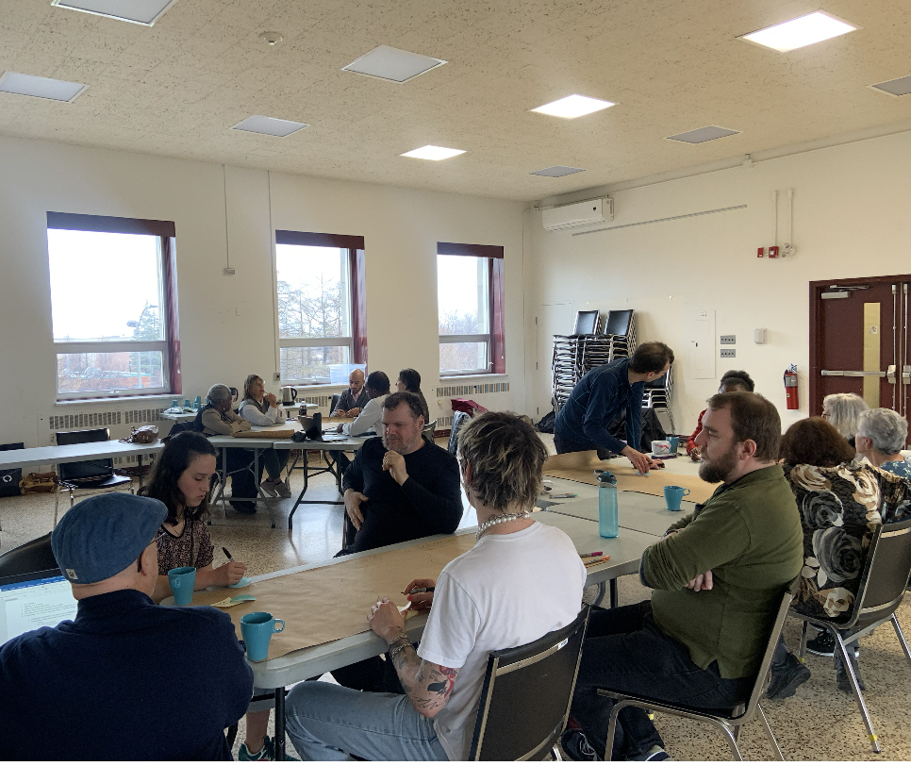
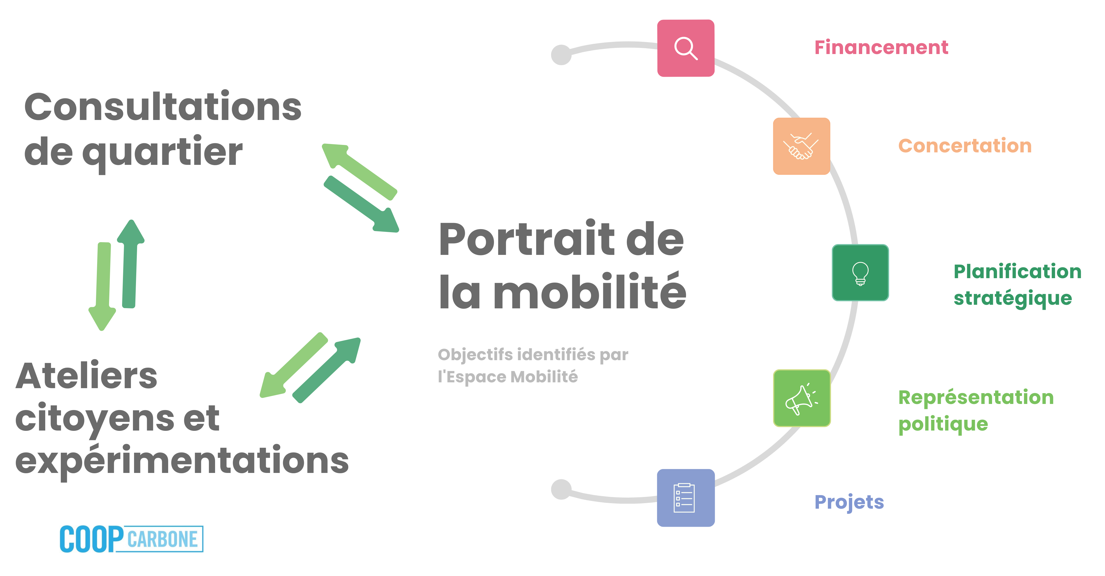
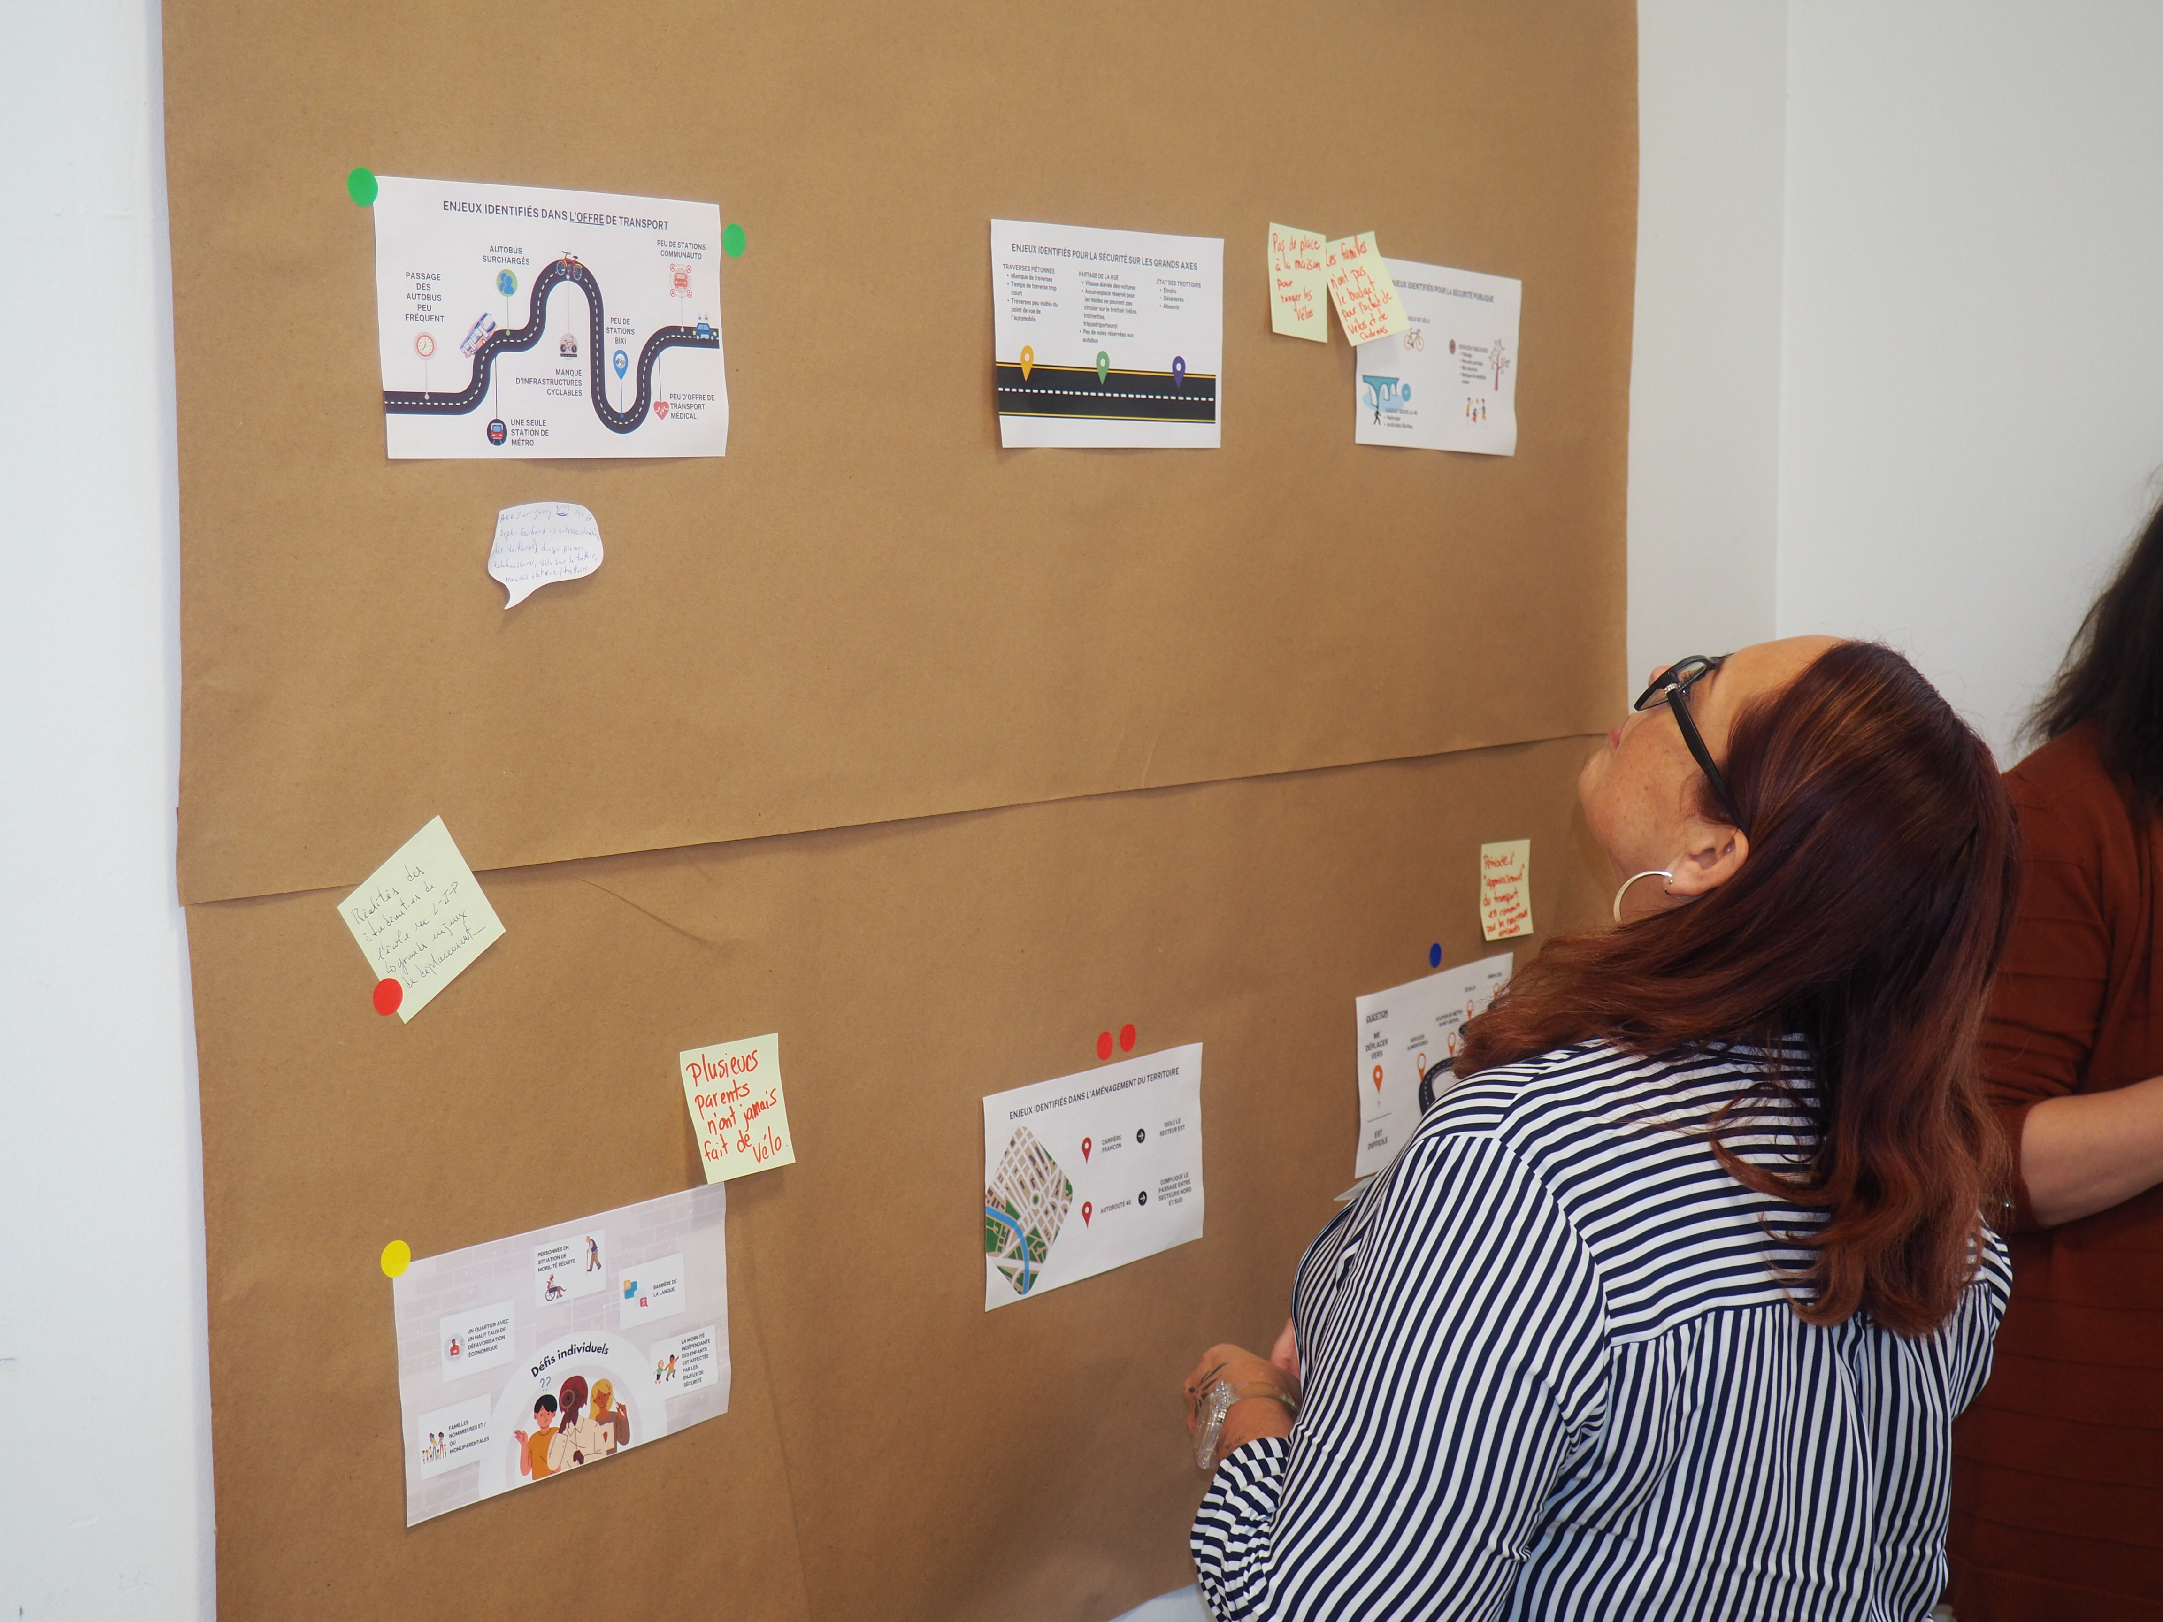
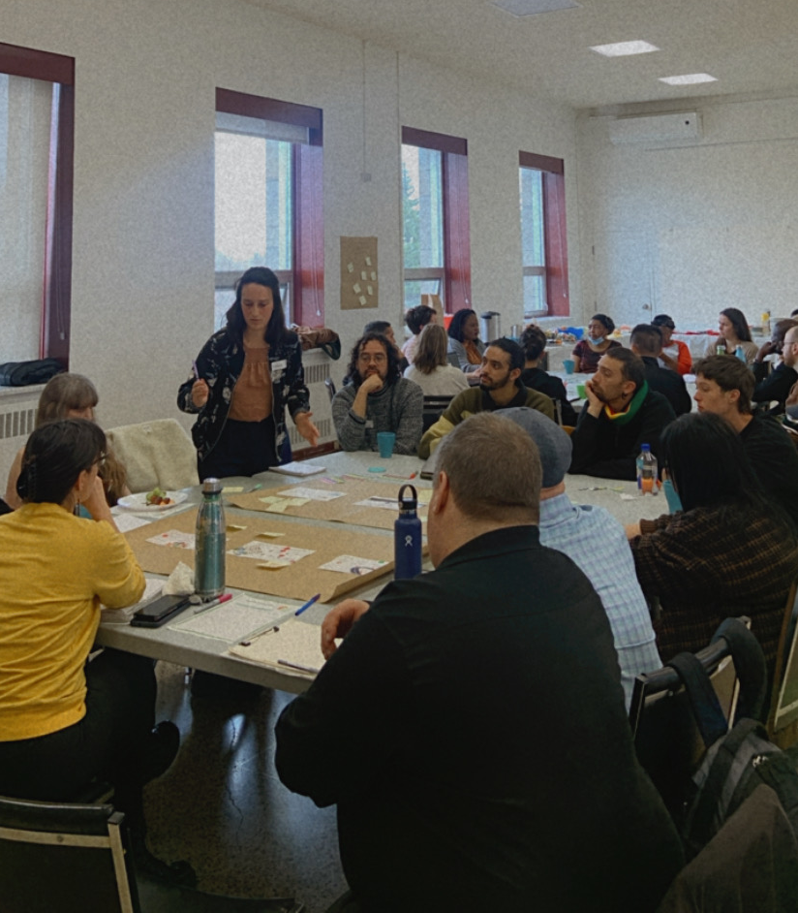
ESPACE MOBILITÉ
PERSPECTIVES

Slide 10
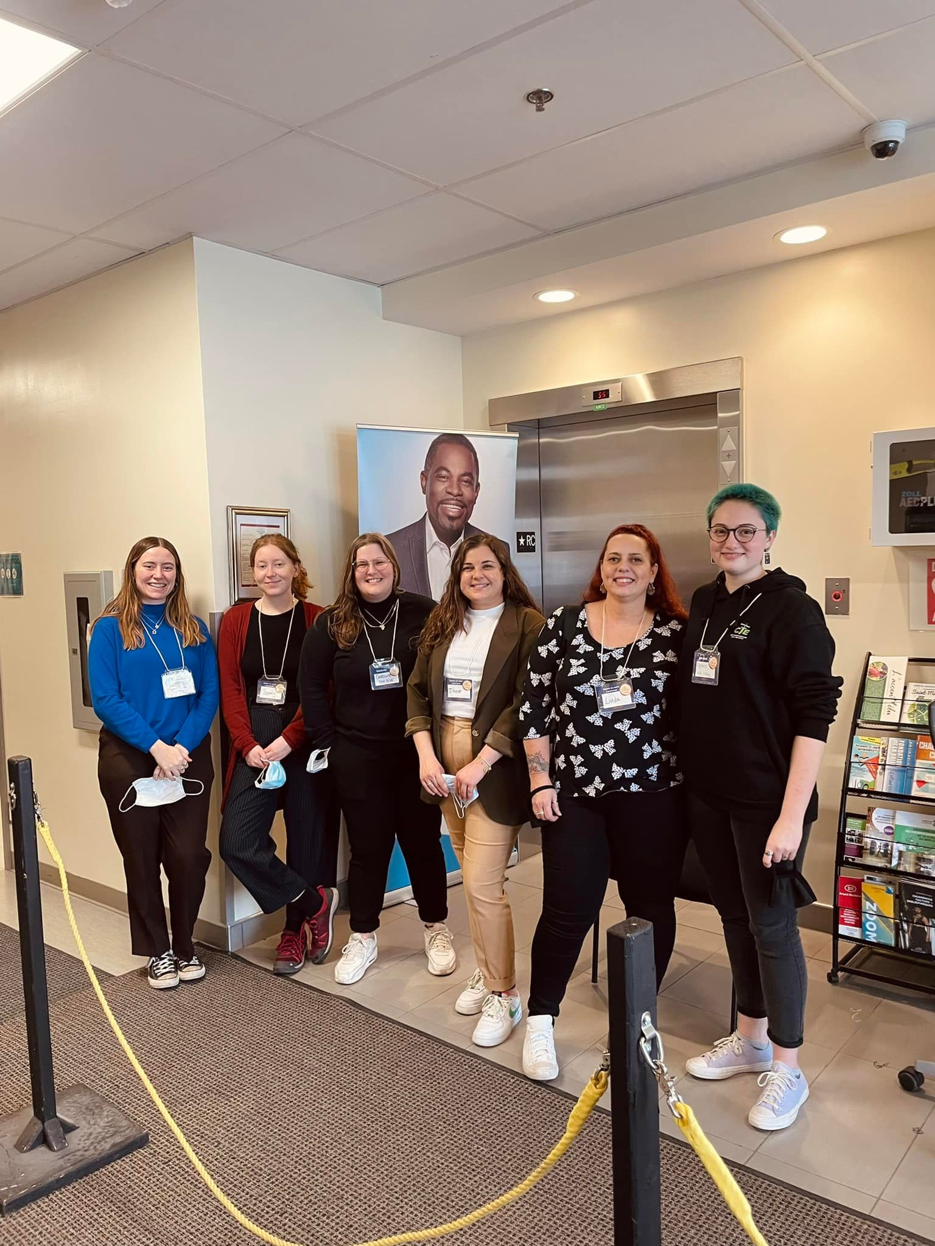
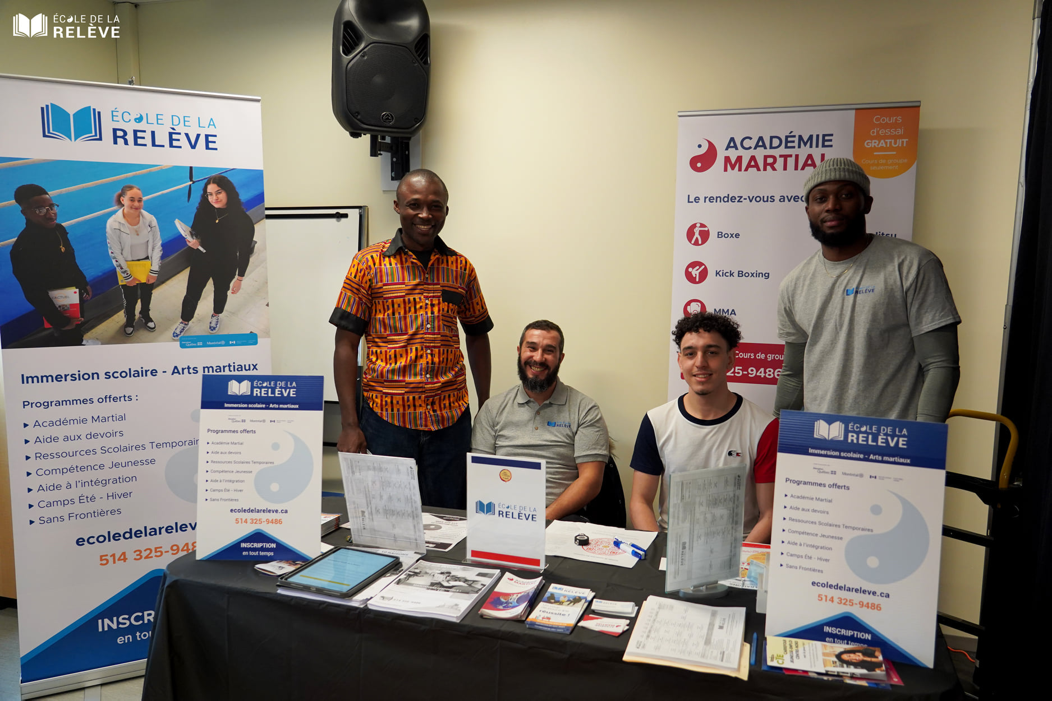
RÉUSSITE ÉDUCATIVE
Grâce à une stagiaire en travail social, un rapport sur le décrochage scolaire à Saint-Michel ainsi qu’un one pager ont été réalisés. Des intervenant·e·s, des enseignant·e·s et personnels scolaires ainsi que des jeunes ont été interrogé·e·s afin de dresser un portrait réaliste et objectif.
Un Salon de l’emploi et de la formation de Saint-Michel a été organisé au Centre Lasallien Saint-Michel grâce aux partenaires du comité 16 ans et plus et à la coordination du CJE Centre-Nord.
Les organismes communautaires 0-5 ans et les équipes petite enfance du CLSC de Saint-Michel ont recréés des liens qui s’étaient étiolés pendant la pandémie.
Un projet de formations pour des intervenant·e·s, des parents et des jeunes autour des communications non violentes et de l’utilisation sécuritaire des réseaux sociaux est en création et devrait voir le jour dans les prochains mois.
Un outil de transition post-secondaire (transition 3) est en préparation par des partenaires du comité 16 ans et plus.

Slide 11

PRÉSENTATION
ET ADOPTION DES PERSPECTIVES
2023-2024

Slide 12
PRÉSENTATION
ET ADOPTION DES PERSPECTIVES 2023-2024
Gouvernance
Mettre à jour la politique d'adhésion des nouveaux membres
Élaborer et rédiger un code d'éthique en lien avec le membership de la table de quartier.
Intensifier la planification stratégique
Poursuivre l'évaluation du fonctionnement de VSMS.
Entamer la planification stratégique pour décider collectivement des priorités
du nouveau plan de quartier.
Diversifier et consolider nos stratégies afin d’assurer la pérennité financière de
VSMS.
Faciliter la participation citoyenne
Renforcer nos politiques d'accueil et d'accompagnement des citoyen·ne·s dans
leurs projets.
Réaménager nos locaux pour qu'ils deviennent des lieux de rassemblements
conviviaux investis par les citoyen·ne·s

Slide 13
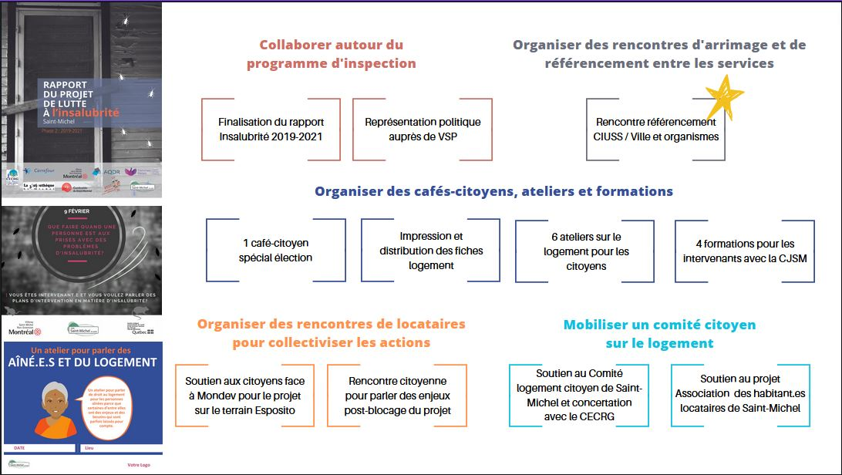
ESPACE HABITATION
Notes:
Étoile :

Slide 14

RATIFICATION DES ACTES DU CONSEIL D’ADMINISTRATION 2022-2023

Slide 15
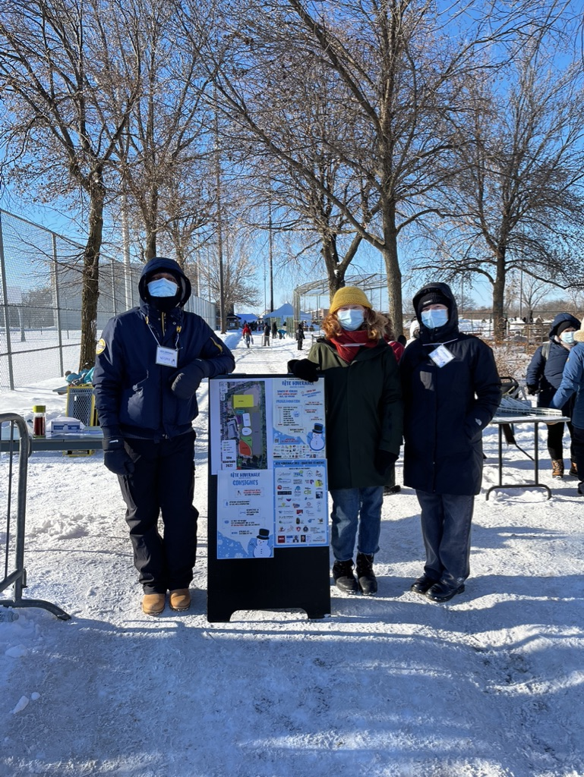
ESPACE CULTURE
BONS COUPS
1. L’adoption d’un énoncé de changement pour l’Espace Culture en septembre. «Une vie culturelle diversifiée, dynamique et accessible, valorisant une culture locale, collective et intégrée pour le bien-être des michelois·e·s»;
2. Création d'un répertoire des artistes de Saint-Michel, qui a été très rassembleur. Ce répertoire a pour but de faciliter la vie des diffuseurs culturels du quartier et d’améliorer la visibilité des artistes michelois·es.
3. Le projet 1PAKT a eu beaucoup de retombées en favorisant l’accessibilité à la culture à l’ensemble de la population lors de nombreux événements, dont la fête de la rentrée et la fête hivernale.
4. Deux expositions ont été installées dans les panneaux-photos des parcs Ovila-Légaré par l’organisme Femmes-Relais, et Champdoré, organisé par l’équipe culturelle de l’arrondissement.

Slide 16

ESPACE CULTURE
Lancement officiel du Répertoire des artistes de Saint-Michel | Une invitation à ne pas manquer !
L'événement culturel de l'été durant lequel nous annoncerons les gagnants des concours de logo du Répertoire.
Au programme, des prestations de nos artistes de Saint-Michel et une dizaine de prix de présence seront offerts sur place.

Slide 17

EXPLICATION DU DÉPÔT DES PRÉVISIONS BUDGÉTAIRES 2023-2024

Slide 18
MAISON COMMUNAUTAIRE
Valeur du terrain :
- 2,2M$
Superficie du terrain :
- env. 17 000 pi²
Estimé du projet :
- 22M$ à ce jour
Construction de neuve de :
- env. 45 000 pi² total
sur 3 étages

Slide 19
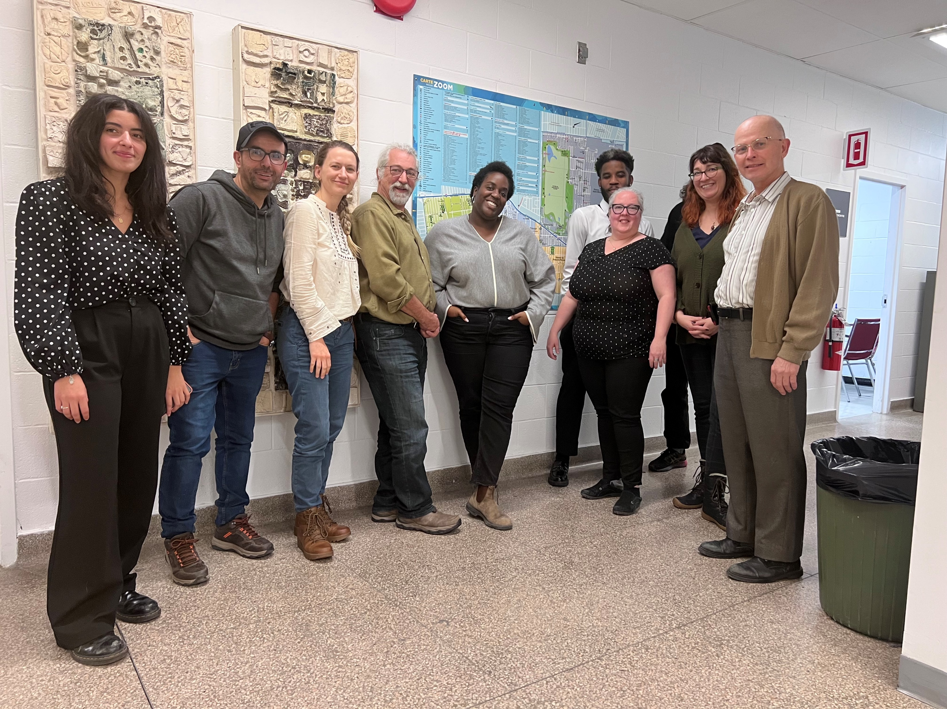
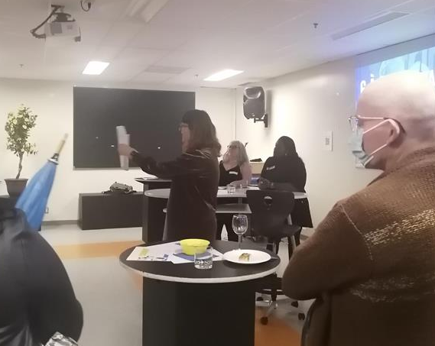
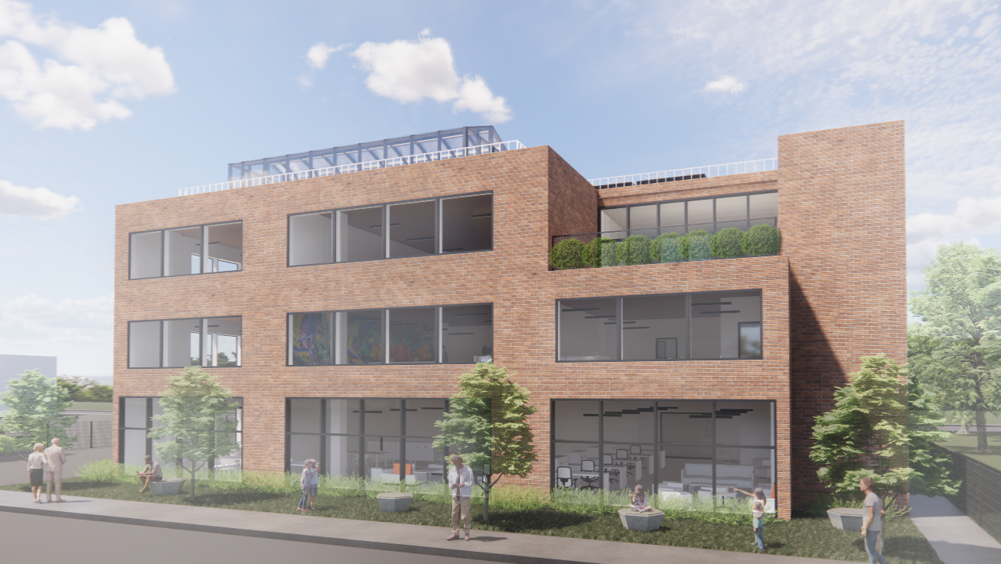
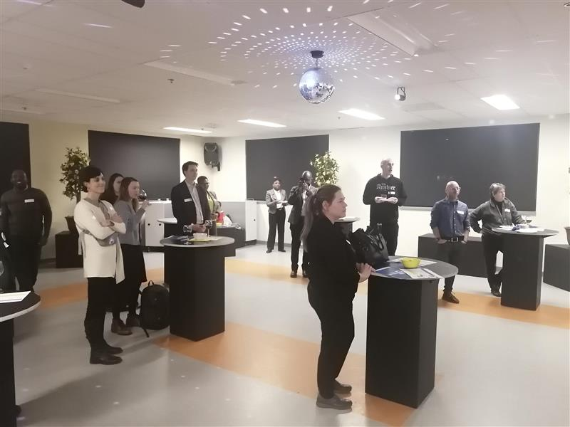
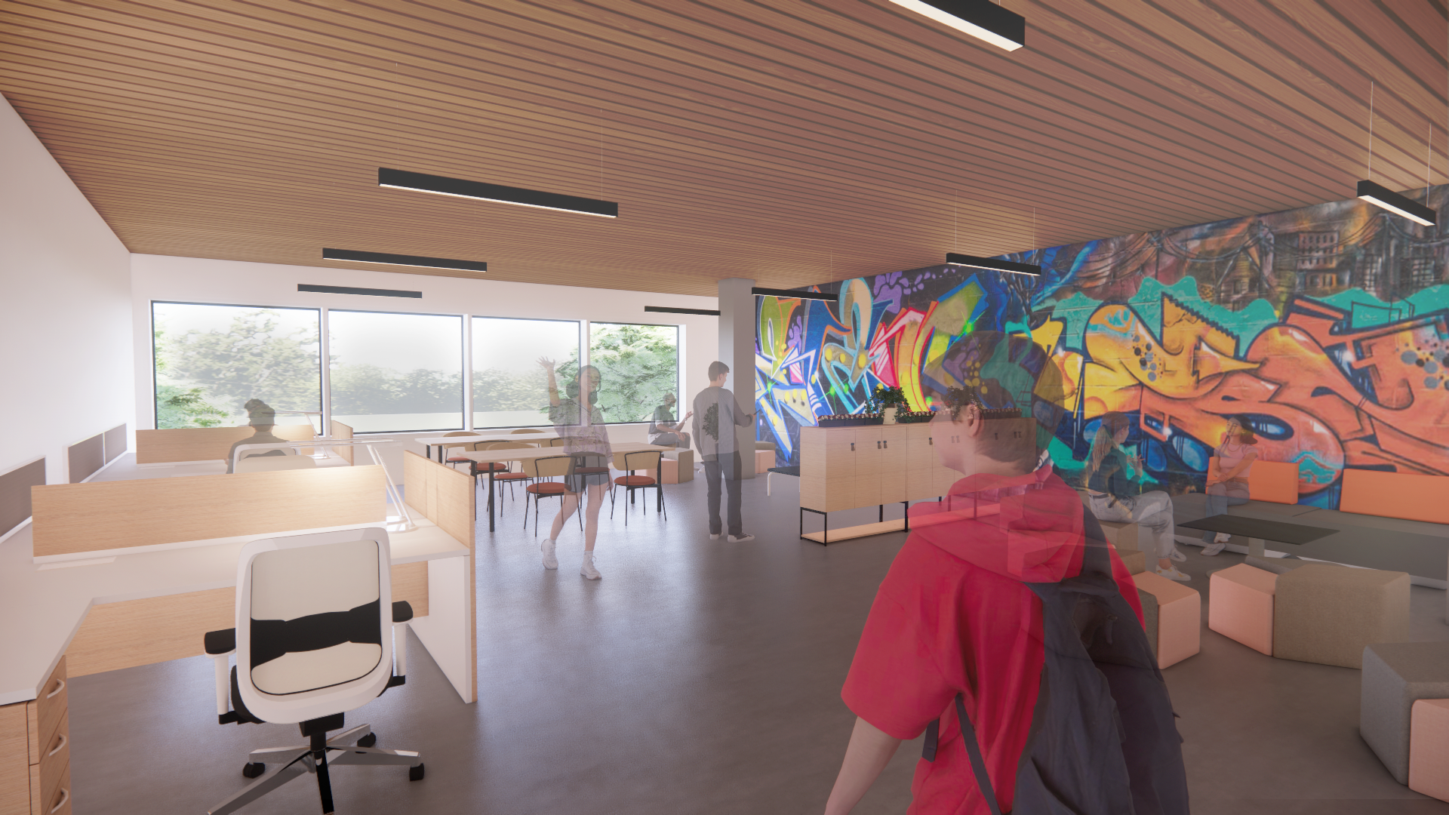
MAISON COMMUNAUTAIRE
Représentation :
Évènement 6 à 8 de réseautage
Financement :
Investissement de 450 000$ sur 3 ans de la Fondation Lucie et André Chagnon;
Obtention du fonds Innogec de 30 000$ ;
Dépôt de 11M$ au programme Bâtiments communautaires verts et inclusifs (BCVI);
Dépôt de 100 000$ au programme de préparation à l'investissement (PPI).
Développement du projet:
5 rencontres du comité Maison communautaire
Constitution de l'OBNL de développement immobilier communautaire , Saint-Michel, quartier de l'innovation sociale (SMQIS);
Accompagnement du groupe de ressources techniques, Bâtir son quartier.

Slide 20

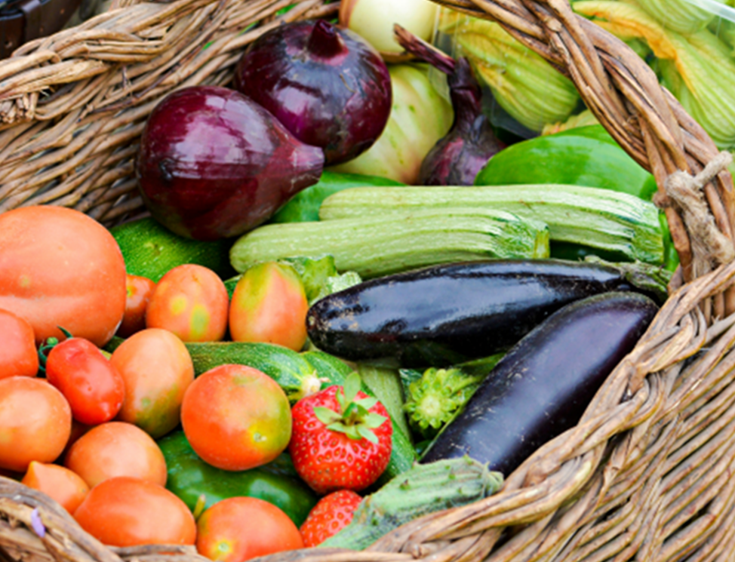
SERRE 4 SAISONS
BONS COUPS ET PERSPECTIVES
BONS COUPS
Financement Desjardins du Centre-Est de Montréal
Recrutement d’une chargée de projet
Rencontres avec plusieurs projets inspirants
Sélection pour le programme S’enraciner de AU/LAB
Formation d’un comité de travail : 3 organismes et 2 citoyennes
Présentation du projet lors de l’AGQ d’avril 2023
PERSPECTIVES
Veille de financement
Établissement de plusieurs scénarios et budgets avec AU/LAB
Planification des étapes de travail du comité
Consultation des citoyen·ne·s

Slide 21

PROPOSITION ET NOMINATION D’UN VÉRIFICATEUR COMPTABLE POUR 2023-2024

Slide 22
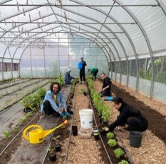
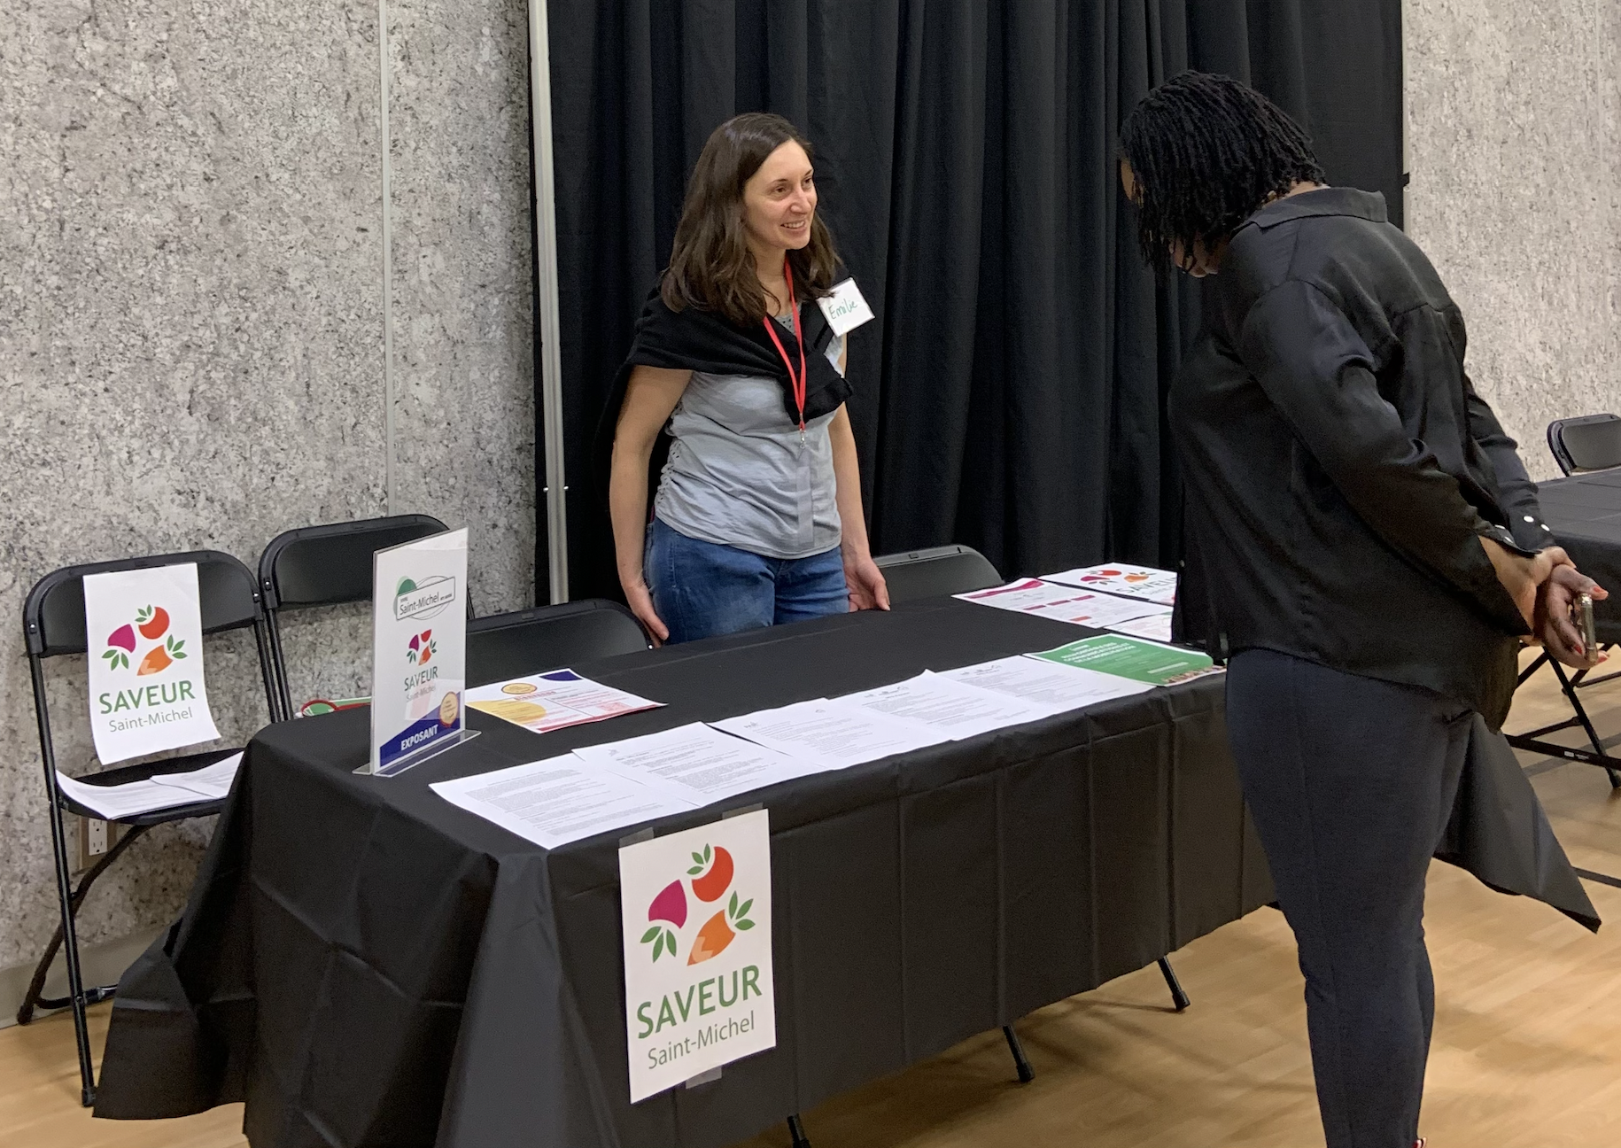
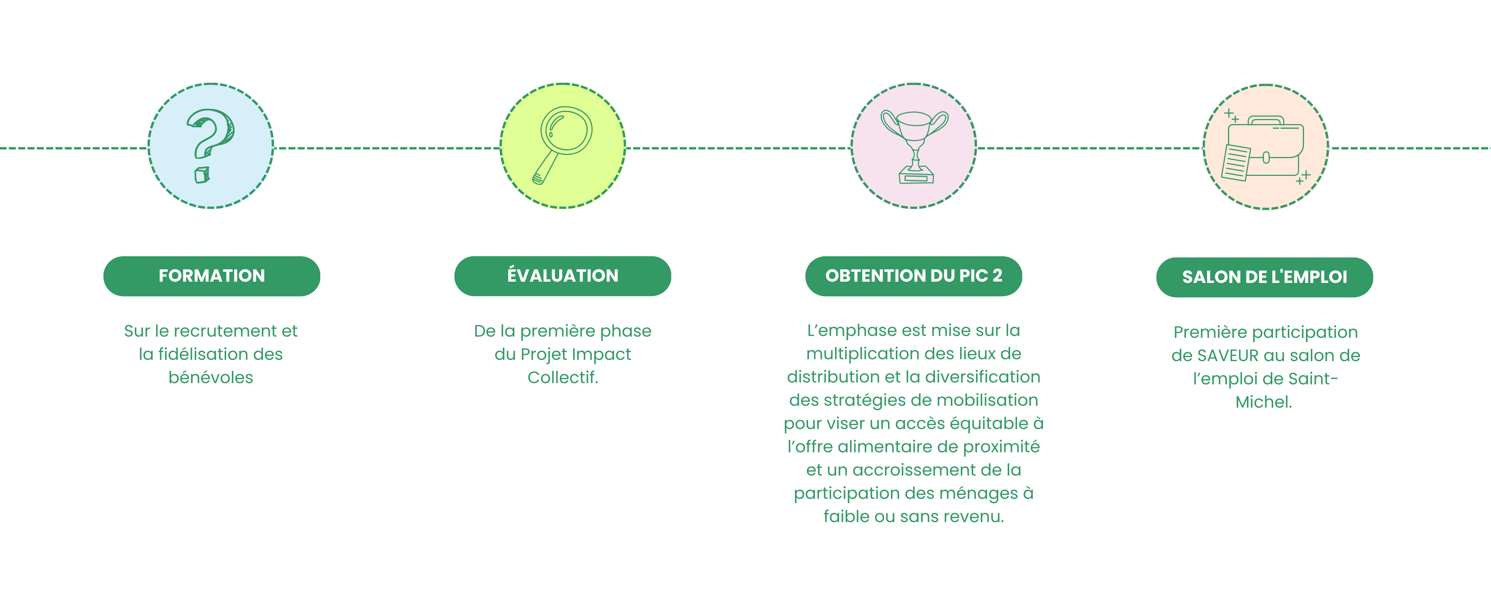
ESPACE ALIMENTATION
BONS COUPS ET RÉALISATIONS

Slide 23

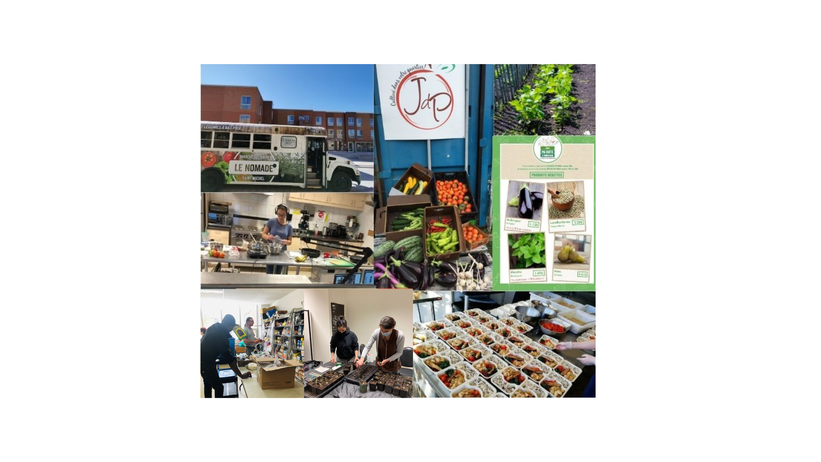
ESPACE ALIMENTATION
PERSPECTIVES

Slide 24
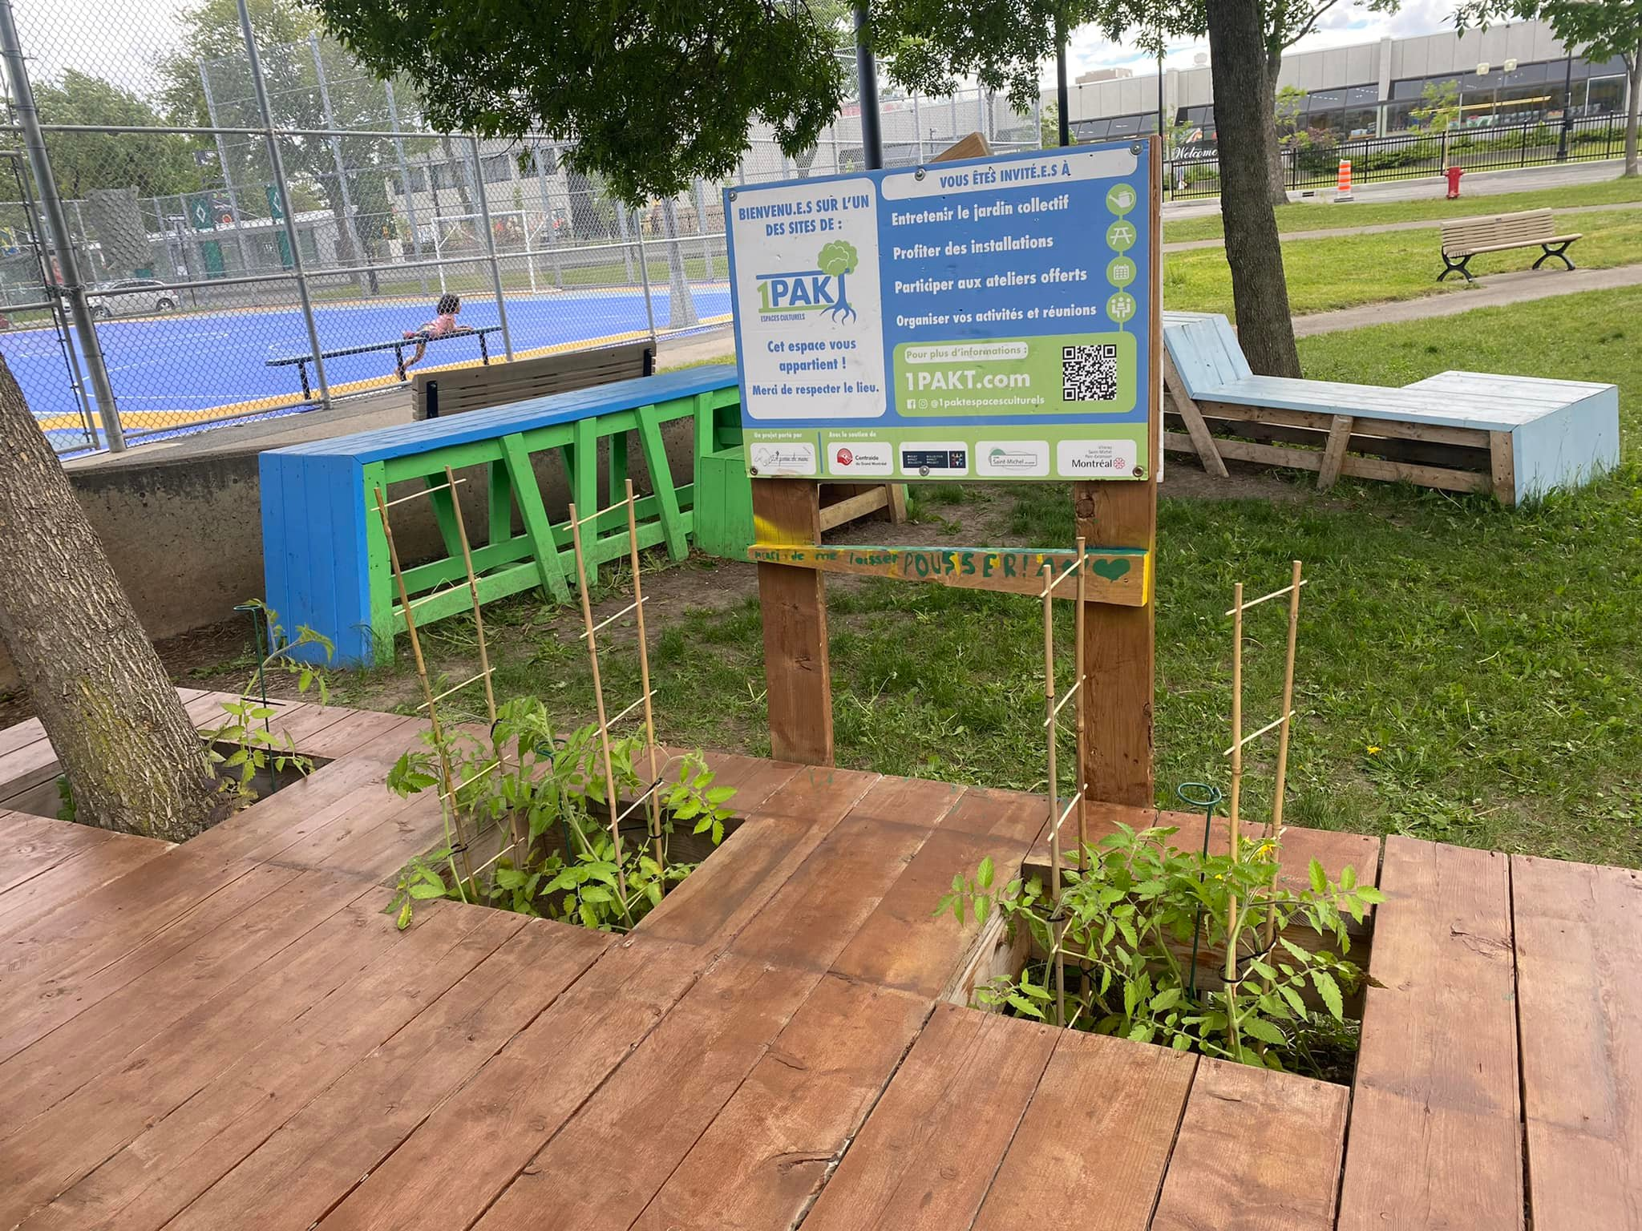
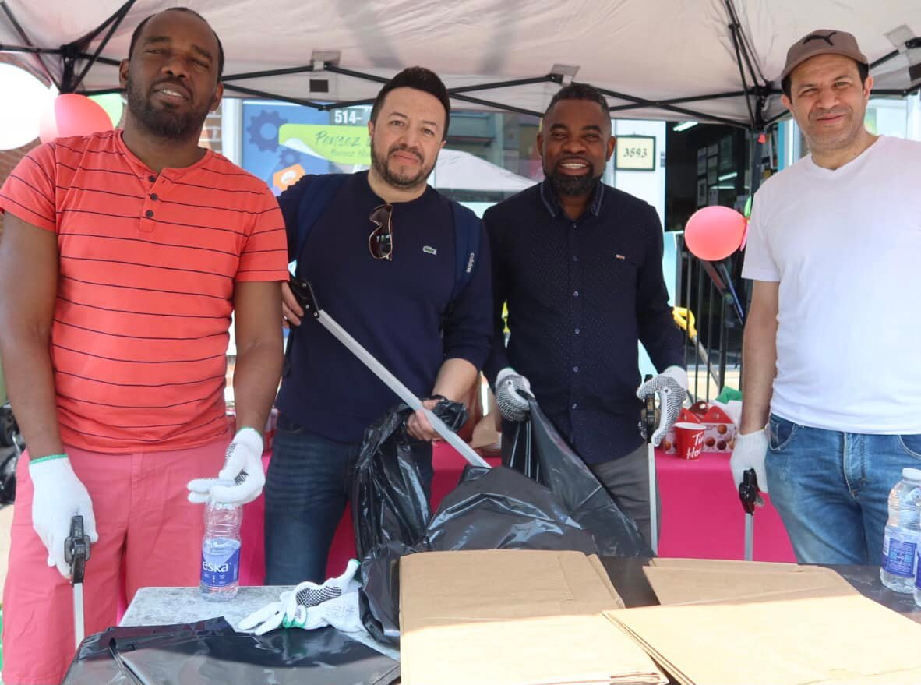
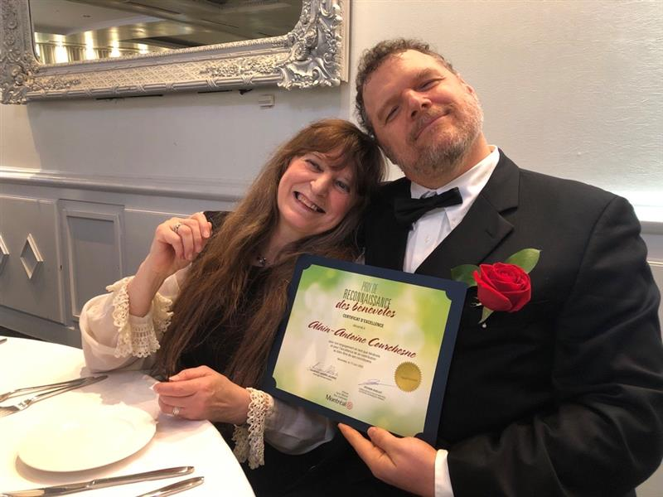
PARTICIPATION CITOYENNE
BONS COUPS ET PERSPECTIVES
BONS COUPS
Le vendredi 29 avril 2022 a été organisée la soirée de reconnaissance de l'implication des membres du collège citoyen.
Le collège citoyen a été très actif au cours de l’année 2022. À l’initiative de l’un de ses membres, le samedi 22 octobre, s'est tenu une visite guidée du quartier qui a permis à une vingtaine de Michelois·e·s d’approfondir leur connaissance du quartier.
La participation de 2 membres du collège citoyen au comité PIC2 qui a conduit à la sélection d’un projet porteur pour le quartier en alimentation.
PERSPECTIVES
Étant résolument engagé dans un processus de renouvellement de son mode de fonctionnement, initié depuis peu, le collège citoyen envisage à moyen terme d'être plus représentatif des citoyen·ne·s. Pour ce faire, il entend :
Faire des rapprochements auprès d'autres groupes citoyens du quartier soit pour partager les perspectives d'action ou pour des actions concertées.
S'engager à accompagner les actions portées par les Michelois·e·s et qui visent l'amélioration des conditions de vie au niveau du quartier.

Slide 25
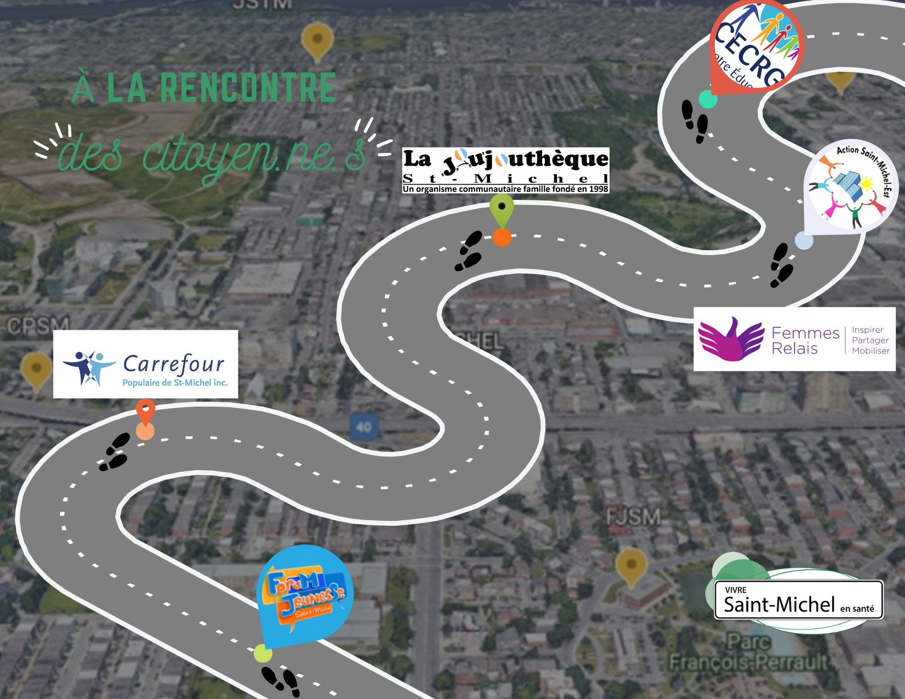

Slide 26

Campagne de nettoyage & d’embellissement
#StMichelfaitlabelle
Du 25 avril au 5 juin
Sommaire
14 mai: Annulé
27 mai: reporté en raison de la pluie;
28 mai: Annulé
29 mai, Participation: 13 personnes ( 7 Hommes, 3 enfants, 3 femmes)
5 juin, participation: 11 personnes ( 5 hommes, 4 femmes,
2 enfants)

Slide 27

Journée sportive familiale
23 juillet
Participation: 100 participant·e·s (parents, enfants, jeunes et aîné·e·s
Organisation : 10 organismes participants

Slide 28

Activités pré-électorales
Du 2 août au 23 septembre
Café élections du 7 sept.
Participation: 15 participant·e·s
Café élections du 14 sept.
Participation: 18 citoyen·ne·s
Café élections du 21 SEPT.
Participation: 0
Débat elect. du 23 SEPT.
Participation: 107 citoyen·ne·s

Slide 29

SOIRÉE de reconnaissance des bénévoles
Date : Vendredi 29 avril 2022
Le collège citoyen
6 rencontres au cours de l’année;
Participation active au comité PIC2;
Des implications sur des enjeux du quartier;
La volonté de renouveler la structure…

Slide 30

ÉLECTION DES MEMBRES
DU CONSEIL D’ADMINISTRATION

Slide 31
ÉLECTION DES MEMBRES DU CONSEIL D’ADMINISTRATION
Nomination de la présidence et du secrétariat pour les élections
Présentation des procédures
Les sièges suivants sont en élection
Présentation des candidat·e·s​
Premier tour : élection du/de la représentant·e des 3 collèges électoraux
Dévoilement du résultat​
​Deuxième tour : élection des représentant·e·s pour les postes parmi les membres de VSMS​
Dévoilement des résultats​
Collège citoyen: 1 poste élu au sein du collège
Institutions publiques : 1 poste à élire parmi les institutions publiques (siège vacant coopté)
Organismes communautaires : 1 poste à élire parmi les organismes communautaires
Membres VSMS : 2 postes à élire parmi les membres de VSMS ​

Slide 32

ÉLECTION
DES MEMBRES DU CONSEIL D’ADMINISTRATION

Slide 33
ÉLECTION DES MEMBRES DU CONSEIL D’ADMINISTRATION

Slide 34
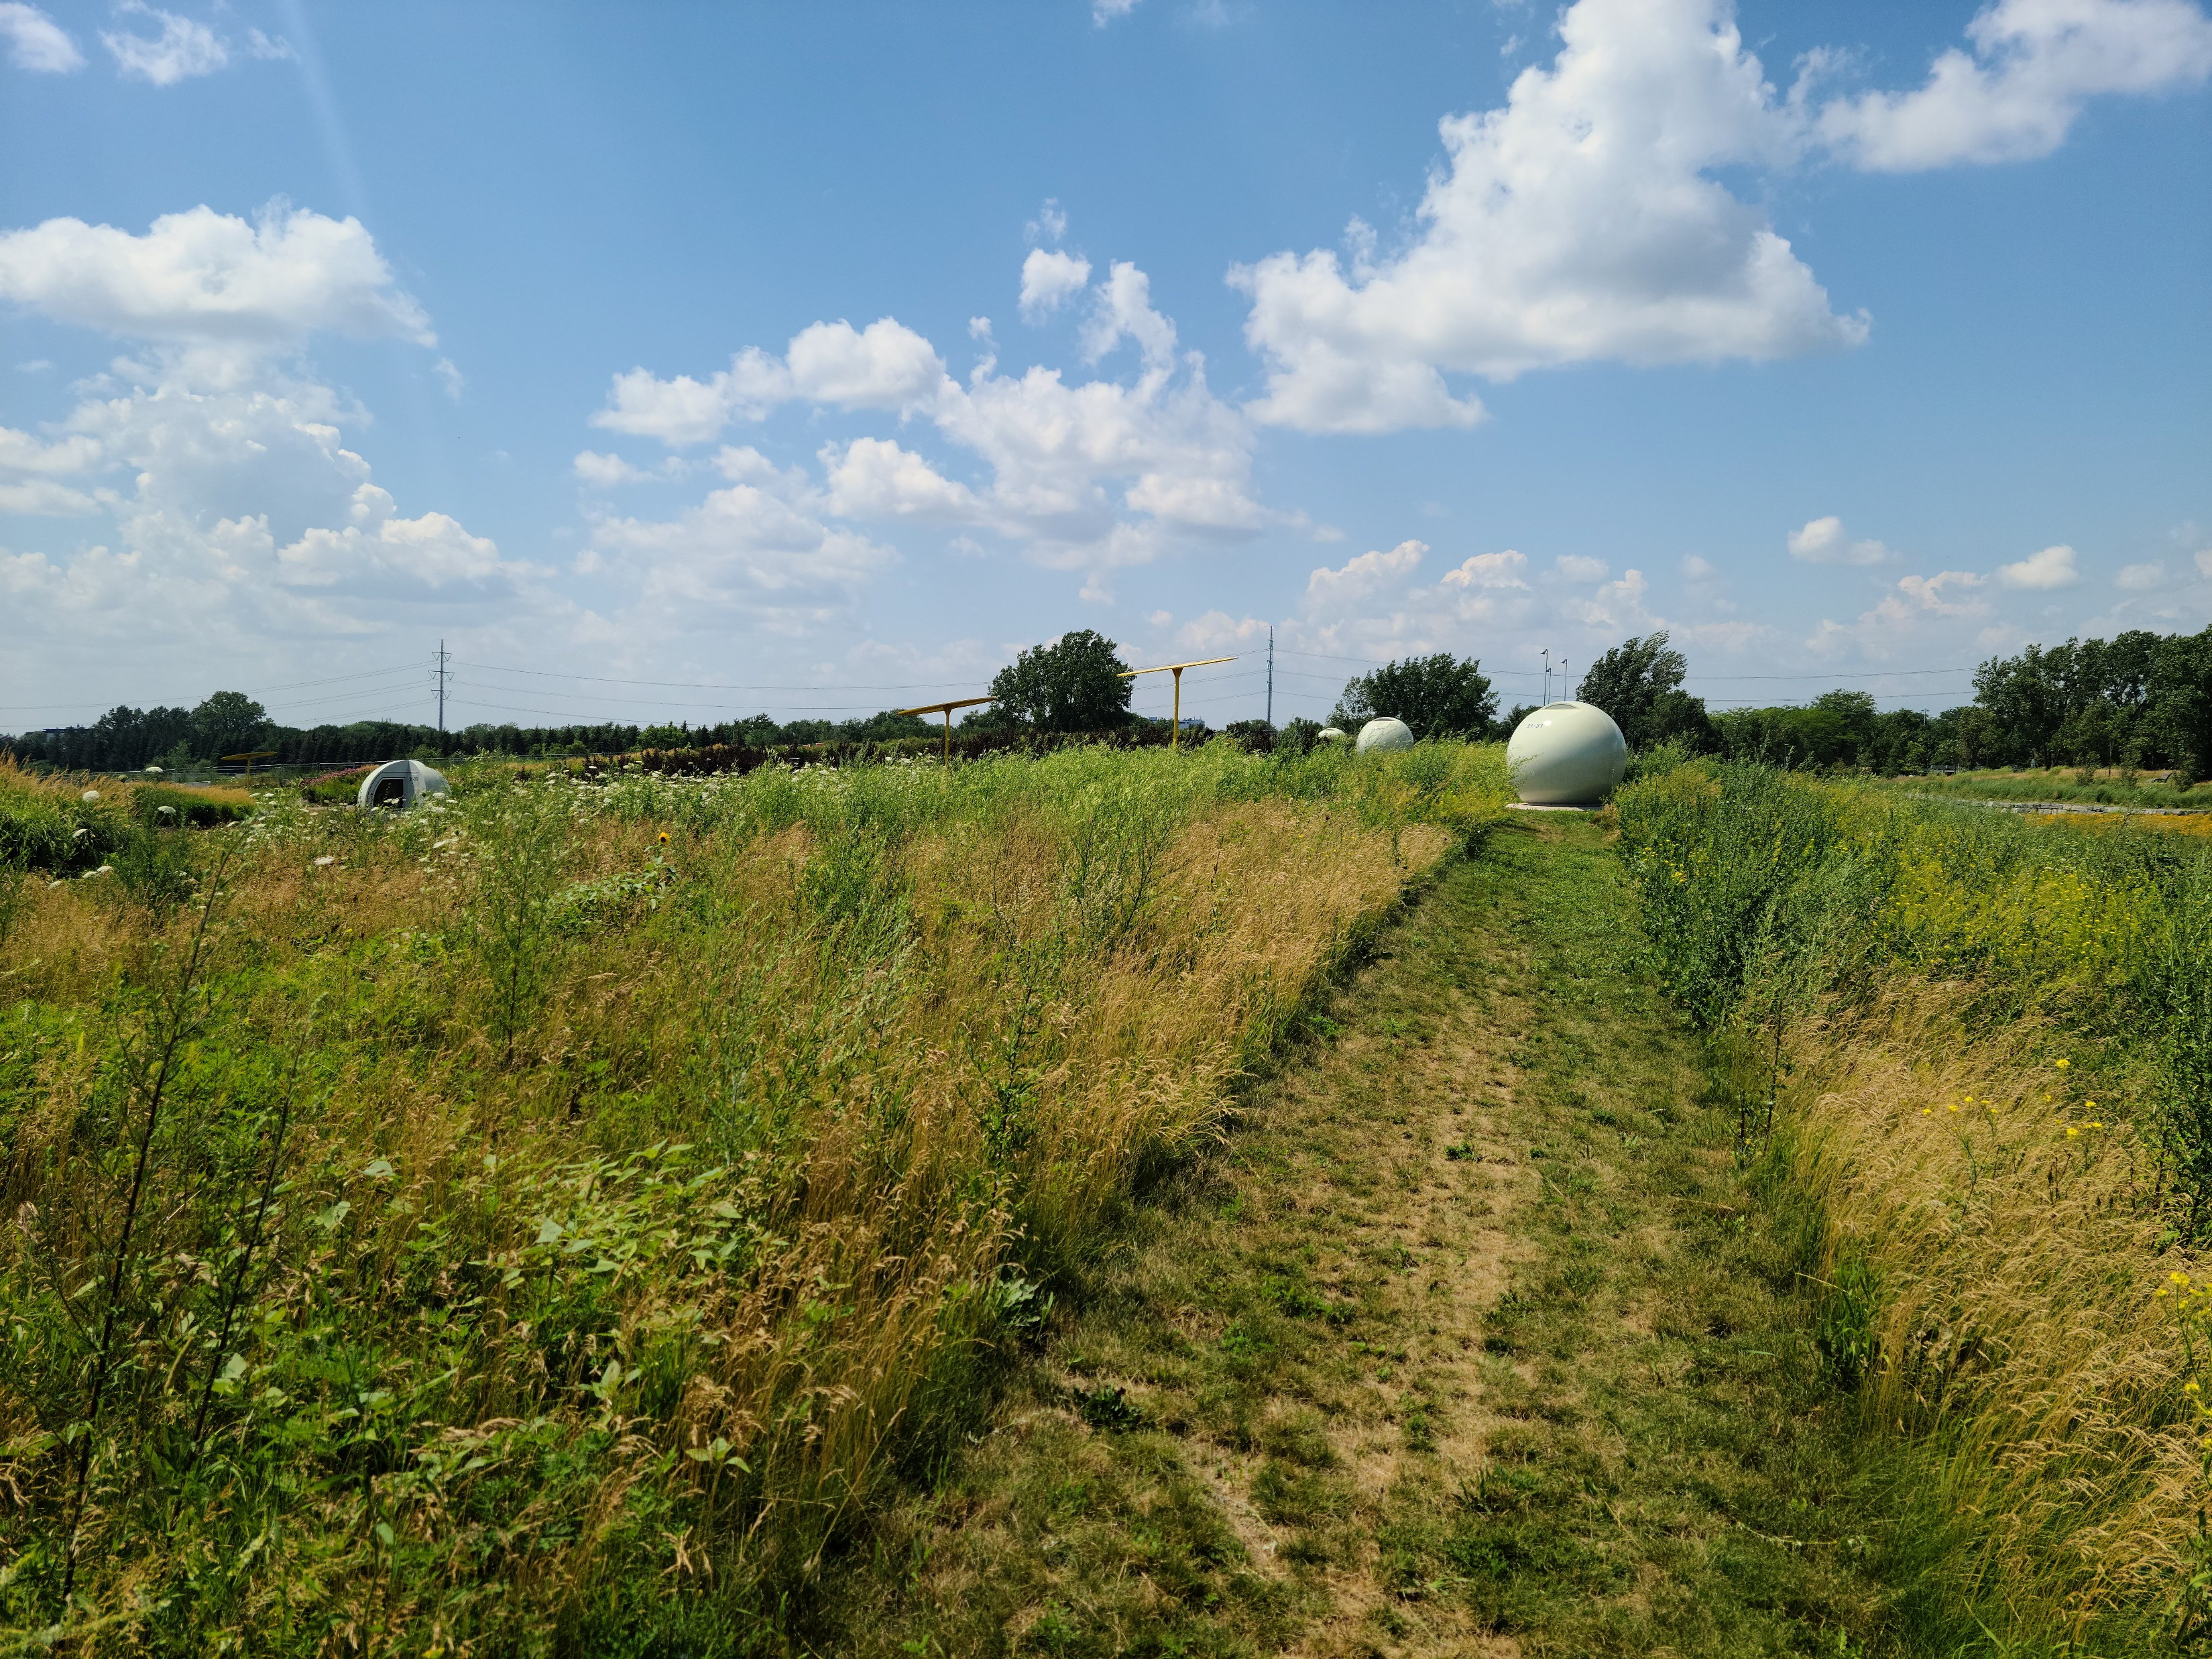
PAROLE
AUX
MEMBRES

Slide 35
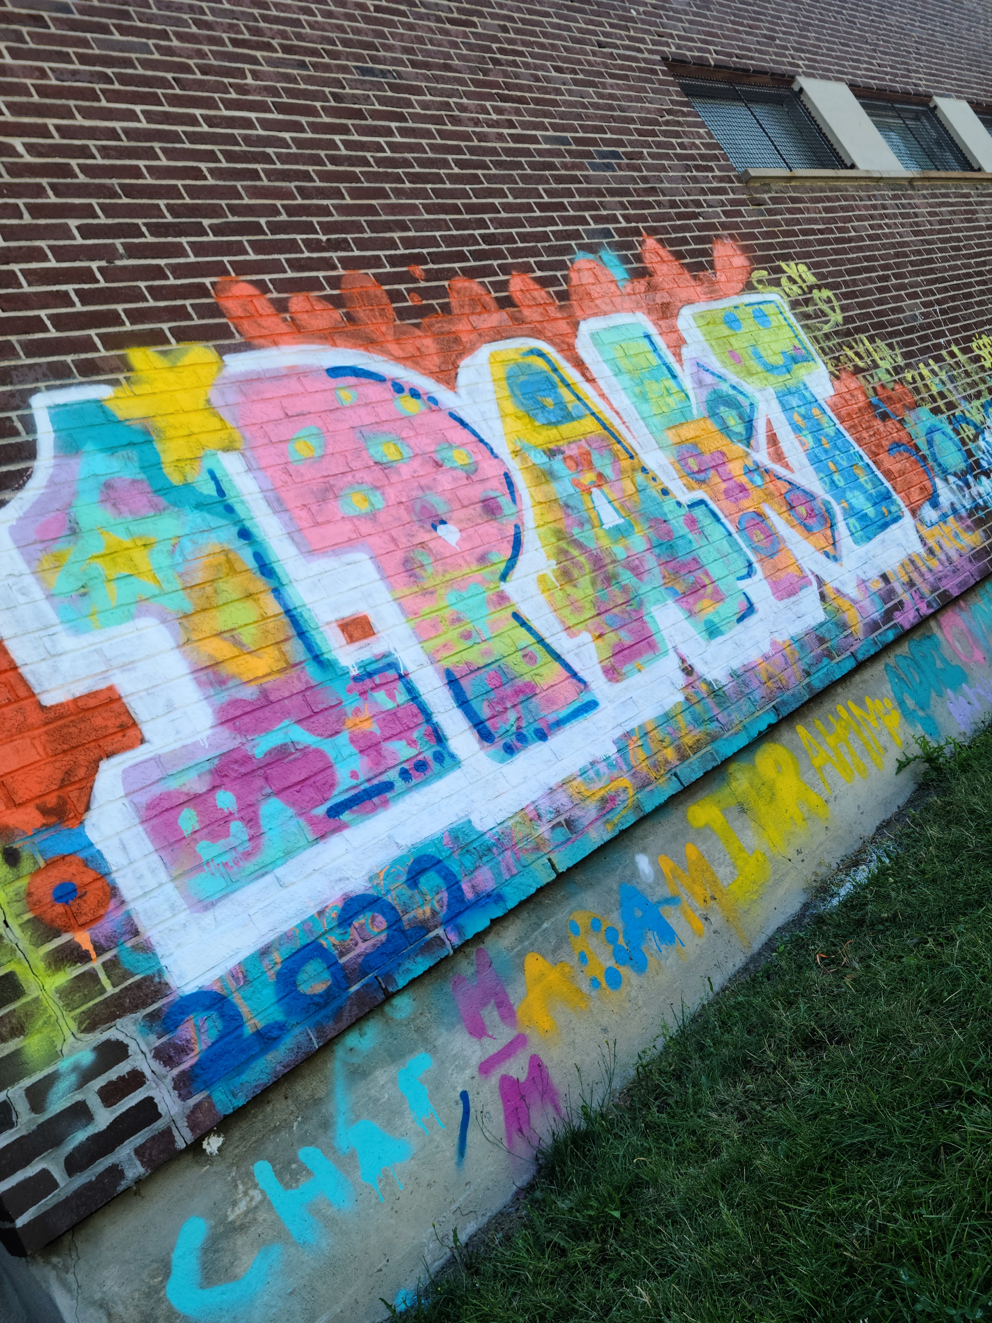
LEVÉE DE
L’ASSEMBLÉE
MERCI

